Slide 1
Görüntü İşleme Yöntemleri Kullanılarak Kiraz Meyvesinin
Sınıflandırılması

Slide 2
Dünyada 1500 civarında çeşidi olan kiraz gülgiller familyasındandır. Tatlı aromalı, sulu ve sert çekirdekli bir meyve türü olan kiraz, kalsiyum, çinko, potasyum, lif, C vitamini, demir, tiamin, riboflavin, niasin, magnezyum, E ve B6 vitaminleri bakımından zengindir. Kiraz dünyada geniş bir yayılım göstermektedir. Ancak dünyada en çok kiraz üreten ilk 6 ülke arasında Türkiye %35’lik pay ile birinci sıradadır. Küreselleşen dünyada ürünlerin kalitesinin belirlenmesi ve tasnif edilmesi ticaretin en önemli unsurlarından biridir. Sebze ve meyveleri kalite ve özelliklerine göre sınıflandırma işlemi genellikle işçiler tarafından el ve göz ile yapılmaktadır. Bu yüzden bir standardın sağlanması zorlaşmaktadır. Yapılan bu çalışmada görüntü işleme yöntemleri kullanılarak kiraz meyvesinin boyutlarına göre sınıflandırılması amaçlanmıştır. Bu amaçla Matlab R2013a programı kullanılarak görüntüsü alınan meyveleri küçük boy, orta boy, büyük boy olarak sınıflandıracak bir çalışma gerçekleştirilmiştir Yapılan çalışmada kirazla r üst üste gelmeden ayrık olarak resimlenmiştir. Bu sayede sınıflandırma başarısı %100 olarak gerçekleşmiştir. Ancak kirazların üst üste gelmesi durumunda sınıflandırma başarısının düşeceği değerlendirilmektedir. Kiraz meyvesinin klasik sınıflandırma yöntemleri yerine görüntü işleme teknikleri kullanılarak sınıflandırılması ile önemli ihracat ürünlerinden biri olan kiraz meyvesinin uluslararası standartlar a uygun olarak tasnif edilmesi sağlanacak ve ülke ekonomisine katkısı dahada artacaktır.

Slide 3
1.GİRİŞ
Kiraz, gülgiller familyasındandır. Dünyada 1500 civarında kiraz çeşidi vardır. Dünyada kiraz üretiminin yapıldığı önemli ülkelerin başında yaklaşık 500 bin ton üretimle Türkiye gelmektedir. Türkiye’yi ABD, İran, Çin, İtalya, Özbekistan, İspanya, Şili, Romanya ve Ukrayna takip etmektedir [1] 1]. 2012 yılı TÜİK verilerine göre Türkiye sert çekirdekli meyve üretiminde 480 bin ton üretim kapasitesi ile kiraz %20’lik bir paya sahiptir. Dünyadaki kiraz üretiminin ise %20’ si Türkiye de gerçekleşmektedir. Ayrıca dünya kiraz üretiminde ilk 6 ülke arasında Türkiye’nin üretimdeki payı %35’ tir [2].

Slide 4
Dünya meyve ticaretinde belirli standartlara göre sınıflandırılmış kaliteli ürünler tercih edilmektedir. Günümüzde artan talep oranlarına bağlı olarak teknolojinin gelişmesi ile birlikte otomatik olarak nesnele rin sınıflandırılması ve tasnif edilmesi önemli bir alan haline gelmiştir. Sınıflandırma işlemi insanlar ve makinalar ile gerçekleştirilebilmektedir ancak ürünlerdeki şekilsel f arklılıklar ve insanlardan kaynaklanan hatalar nedeniyle verimli bir sınıflandı rma yapılamamaktadır. Bu nedenle ölçümler sırasında görüntü işleme tekniklerinin tarım sektöründe önemli bir yeri vardır [3], [4]. Görüntü, gölge, ışık ve çevresel faktörlerden oluşan tümleşik bir ifadedir. Bu tümleşik görüntülerdeki katmanları doğru ve ka yıpsız şekilde analiz edebilmek için çeşitli filtre ve ışık kaynaklarına ihtiyaç vardır. Bazı görüntü işleme donanımlarında kullanılan bu ışık kaynakları UR, NIR, IR gibi infarred ve ultraviole ışınlardır [5], [6]. Görüntü işleme kısaca, kamera, tarayıcı v b. diğer cihazlar ile bilgisayar ortamına aktarılan görüntülerin belirli programlar aracılığı ile analiz edilmesidir [

Slide 5
Yapılan çalışmada, ülkemizde yaygın olarak yetiştirilen ve önemli ihracat ürünlerinden biri olan kiraz meyvesinin, Matlab R2013a progr amı kullanılarak büyüklüklerine göre sınıflandırılması amaçlanmıştır. Bu amaçla , görüntü işleme yöntemleri ile görüntünün arka planı siyah bir zemin haline getirilerek sınıflandırılacak kiraz meyvesinin arka planı temizlenmiştir. Daha sonra elde edilen gör üntü çeşitli filtreleme işlemlerine tabi tutulmuş ve belirli algoritmalar ile kirazların sınır alanları belirlenmiştir. Sınırları belirlenen kirazlara ait boyut bilgisi hesaplanarak, kirazlara ait boyutsal sınıflandırma işlemi gerçekleştirilmiştir.

Slide 6
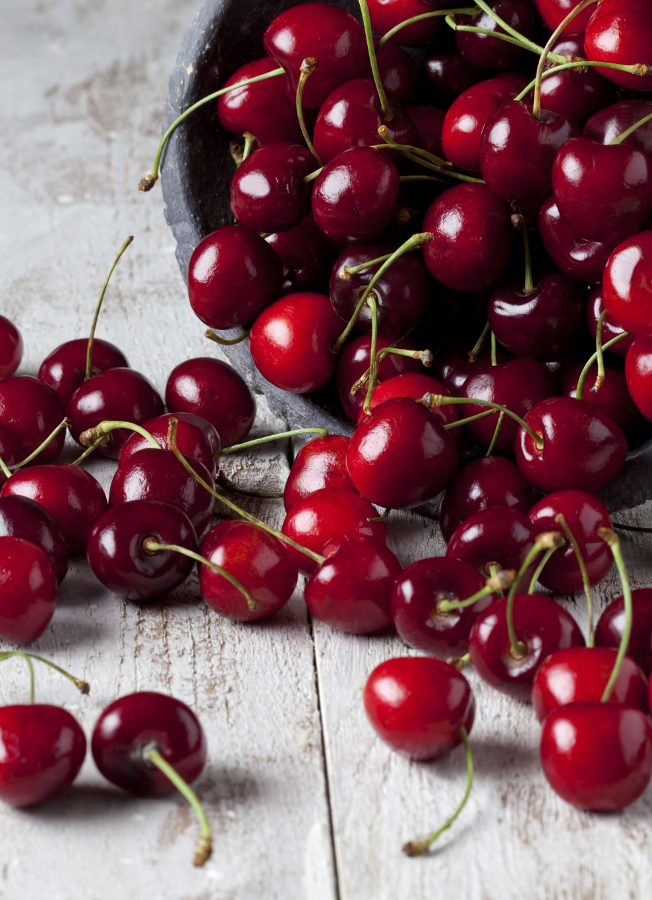
2.Materyal ve Metot 2.1 KİRAZ MEYVESİ

Slide 7
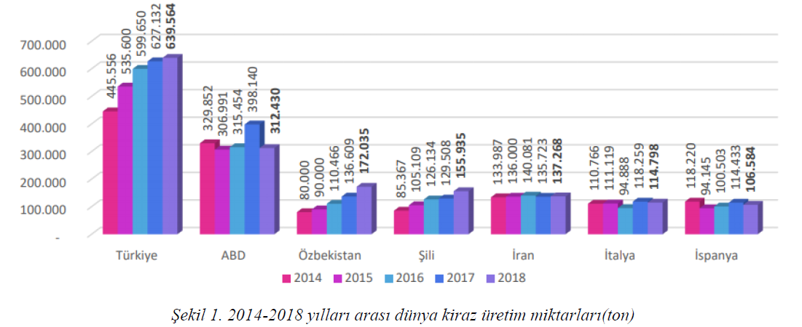
Latince ismi 'Prunusavium' olan kiraz ağacı, Gülgiller (Rosaceae) familyasının
bir üyesidir [9].Dünyada 1500 civarında çeşidi olan kiraz, tatlı aromalı,sulu ve
sert çekirdekli bir meyve türüdür .
Kiraz; kalsiyum, çinko, potasyum, karotenoidler, lif, ve C vitamini, demir, tiamin
riboflavin, niasin, magnezyum,
E ve B6 vitaminleri bakımından zengin bir meyvedir [2014-
2018 yılları arası kiraz üretimi incelendiğinde, beş yıllık üretim ortalaması 570
bin ton olan Türkiye’nin dünya liderliğini aldığı, ikinci sırada ise 333 bin
ton üretim ile ABD’nin ülkemizi takip ettiği görülmektedir.
aşağıdaki şekilde ülkeler bazında yıllara göre dünya kiraz üretim miktarları (ton)
gösterilmiştir [10].

Slide 8
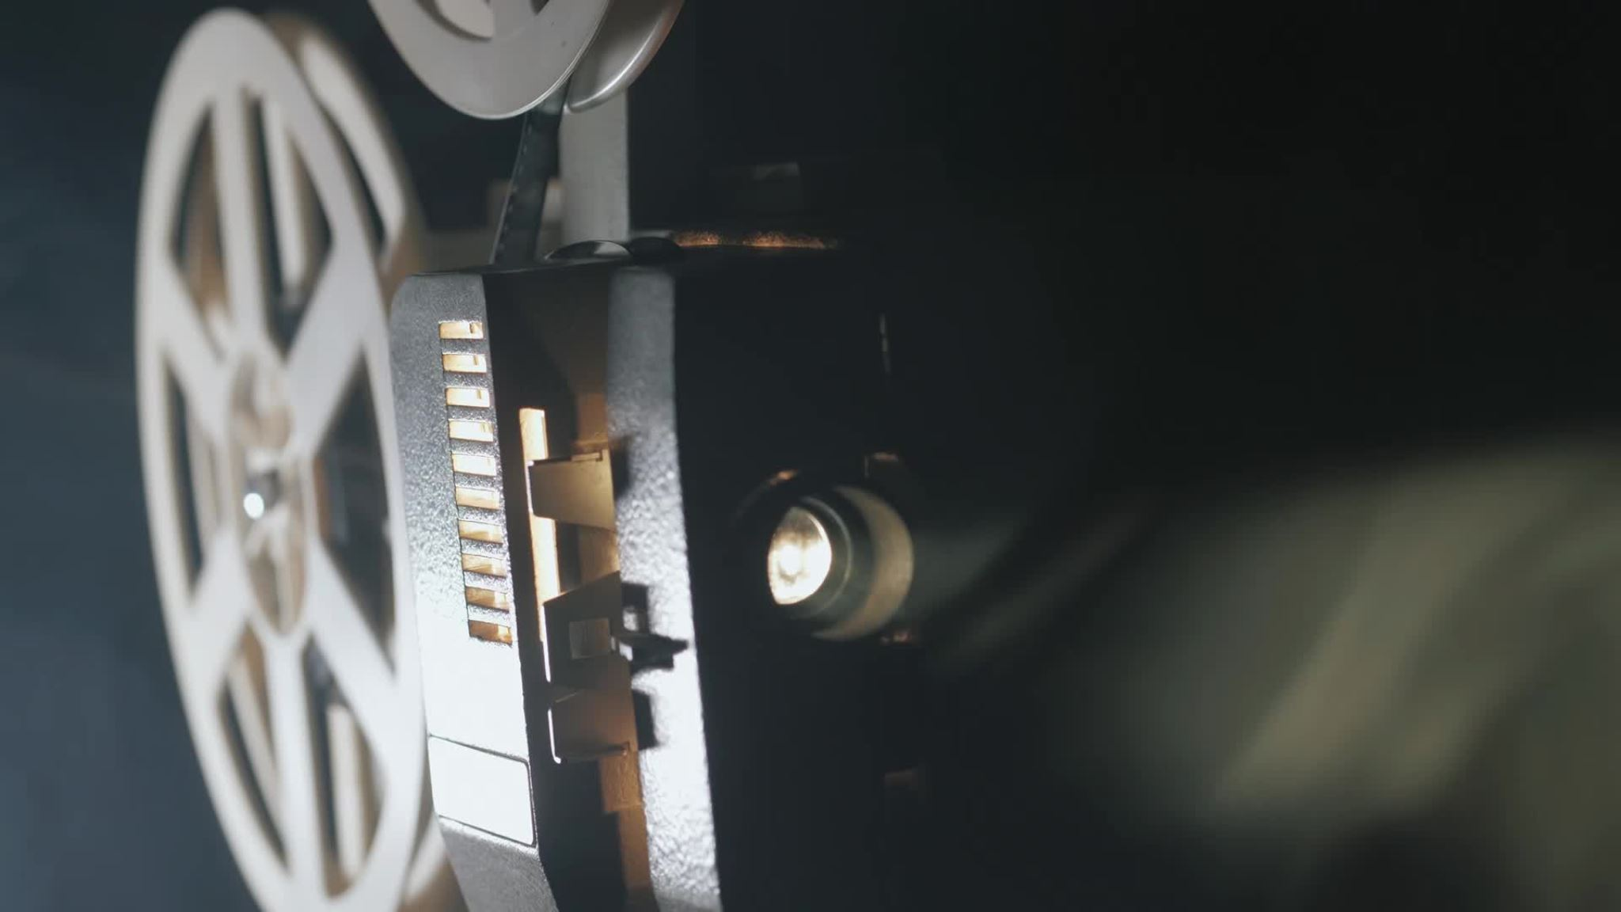
2.2 GÖRÜNTÜ İŞLEME

Slide 9
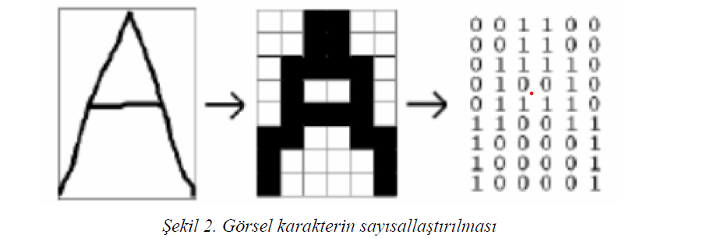
Görüntü işleme, görüntüyü dijital form haline getirerek spesifik görüntü elde etmek yada yazılımsal olarak görüntü üzerinde istenilen sonucu elde etmek için kullanılan bir yöntemdir [ Günümüzde görüntü işleme tıp, askeri alanla r, güvenlik, yüz tanıma, duygu analizi , robotik sınıflandırma gibi pek çok alanda kullanılmaktadır. Görüntü işlemeyi matrisler üzerinde yapılan işlemler bütünü şeklinde de tanımlayabiliriz . Resimler çeşitli renklerin bir araya geldiği karelerden oluşmaktadır . Halbuki resmi en küçük parçalarına böldüğümüzde pixel adını verdiğimiz matrislerden oluştuğunu görmekteyiz. G örüntü işleme yöntemlerinde pikseli oluşturan matris hücrelerinin üzerinden işlemler yapılmaktadır. Aşağıdaki Şekil
2’de görsel bir karakterin sayısallaştırılması gösterilmiştir.

Slide 10
Görüntü işlemede c, c++, python gibi yazılım dillerinin yanı sıra amaca uygun çeşitli kütüphanelerde kullanılmaktadır. OpenCV gibi popüler kütüphanelerin yanısıra MATLAB programlama dilide görüntü işlemede en çok kullanılan programlama dilleri arasındadır. MATLAB (MATrix LABoratory), 1985’de C.B Moler tarafından, özellikle matris temelli matematik ortamında kullanılmak üzere geliştirilmiş etkileşimli bir paket programlama dilidir. Yapılan çalışmada Matlab R2013 a programı kullanılmıştır.

Slide 11
2.3
Uygulama

Slide 12
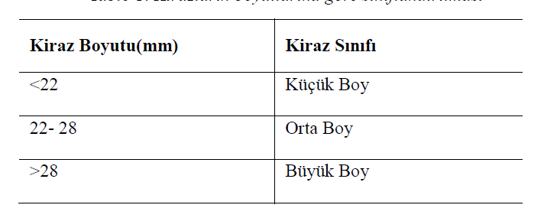
Yapılan çalışmada ülkemizde yaygın olarak yetiştirilen kiraz meyvesi ele alınmıştır.
Kirazların görüntü işleme yöntemi ile sınıflandırılması için Matlab R2013a programı
kullanılmıştır. Sınıflandırma işlemi yapılacak kirazlar Türk Standardı Tasarısı 793’de
belirlenen veriler ve diğer kaynaklardan elde edilen boyut standartlarına göre
sınıflandırılmıştır 13]13]. Aşağıdaki Tablo 1’ de kirazların boyutlarına
karşılık gelen sınıflar gösterilmiştir.

Slide 13
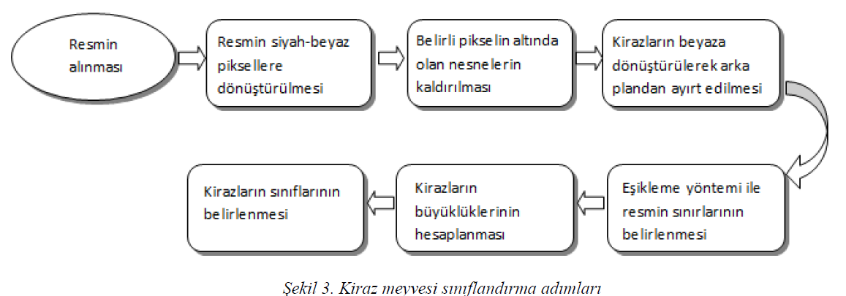
Tablo 1’ de belirtilen boyutlara göre, sınıflandırılacak olan kirazların hangi sınıfa dahil oldukları gösterilmiştir. Ancak bu boyutlar kiraz çeşidi ve sınıflandırma biçimine göre gerçekleştirilen program da değiştirilebilmektedir. Yapılan çalışmada, görüntüsü alınan kirazların Tablo 1’ de belirlenen standartlara göre Matlab programı ile sınıflandırılması yapılmıştır. Kiraz meyvesinin sınıflandırılması için gerekli olan işlem adımları aşağıdaki Şekil 3’ d e gösterilmiştir.

Slide 14
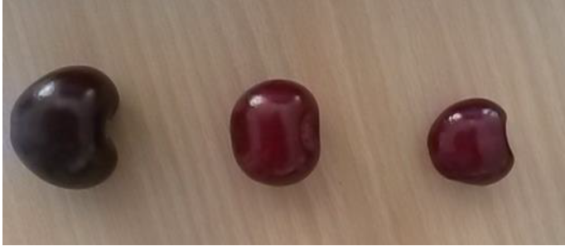
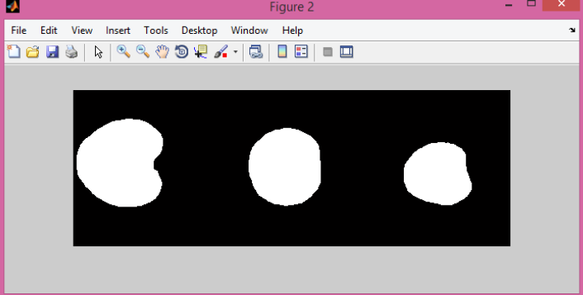
Yukarıdaki Şekil 3’deki işlem adımlarına göre sınıflandırma işleminin gerçekleşmesi için işlenmem iş resim programa yüklenmelidir. Aşağıdaki Şekil 4 t e sınıflandırma için programa yüklenecek olan işlenmemiş resim gösterilmiştir.
İşlenmiş olarak sisteme yüklenen resim siyah beyaz piksellere dönüştürülmektedir. Resmin siyah beyaz piksellere yani binary moda dönüştürülmesi iki aşamada gerçekleşmektedir. İlk aşamada resmin arka planı beyaz a kirazlar ise siyaha dönüştürülmektedir .
İkinci aşamada ise binary moddaki resim Matlab bwboundaries komutu ile ters çevrilerek arka plan siyaha sınıflandırılacak olan
kirazlar beyaza dönüştürülmektedir. Aşağıdaki Şekil 5 ’de resmin siyah beyaz piksellere dönüştürülmüş hali gösterilmiştir.

Slide 15
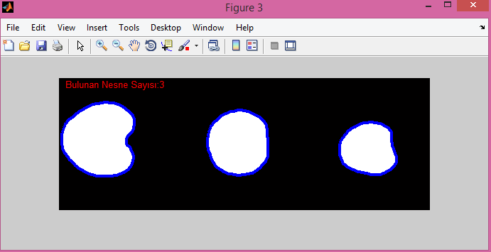
Resim siyah beyaz piksellere dönüştürülüp ters çevirme işlemi uygulandıktan sonra resimde bulunan belirli boyutun altındaki gürültü olarak tabir edilen nesneler Matlab bwareaopen komutu ile kaldırılmıştır. Daha sonra program tarafından tespit edilen kirazların sınırları eşikleme yöntemi kullanılarak mavi renk ile belirlenmiş ve resimde bulunan nesne sayısı ekrana yansıtılmıştır. Aşağıdaki Şekil 6’d a siyah beyaz piksellere dönüştürülen resmin eşikleme yöntemi ile sınırlarının mavi renge dönüştürülmüş hali gösterilmiştir

Slide 16
3.
Araştırma Sonuçları ve Tartışma

Slide 17
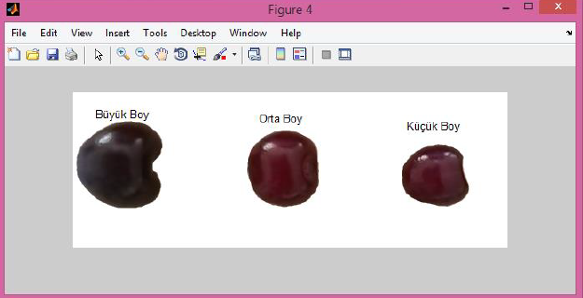
Sınırları belirlenen kirazlar belirli işlemlerden geçirildikten sonra kirazlara ait alan bilgileri hesaplanmıştır. Hesaplanan alan verileri yukarıdaki Tablo 1’de belirlenen boyut standartlarına göre değerlendirilmiş ve değerlendirme sonucunda kirazlar boyutlarına göre sınıflandırılmıştır. Aşağıdaki Şekil 7 ’de kirazların boyutlarına göre sınıflandırılmış hali gösterilmiştir
Yapılan çalışmada kirazlar üst üste gelmeden ayrık olarak resimlenmiştir. Bu sayede sınıflandırma başarısı %100 olarak gerçekleşmiştir. Ancak kirazların üst üste gelmesi durumunda sınıflandırma başarısının düşeceği değerlendirilmektedir.

Slide 18
4.
Sonuç

Slide 19
Yapılan çalışmada, Ülkemizde yaygın olarak yetiştirilen ve en önemli ihracat ürünlerinden birisi olan kiraz meyvesinin klasik sınıflandırma yöntemleri yerine görüntü işleme teknikleri ile sınıflandırılması sağlanmıştır. Bu sayede önemli ihracat ürünlerinden biri olan kiraz meyvesinin uluslararası standartlara uygun olarak tasnif edilmesi sağlanacak ve ülke ekonomisine katkısı daha da arttırılacaktır. Yapılan çalışmada kiraz meyvesinin referans boyut değerleri isteğe göre değiştirilerek farklı boyutlarda sınıflama işlemleri de gerçekleştirilebilmektedir. Ayrıca kiraz meyvesinin sınıflandırılması için uygulanan algoritma ve filtreleme yöntemleri farklı meyvelerin sınıflandırılmasında da kullanılabilmektedir. Bu amaçla farklı meyvelere ait boyut bilgileri sisteme girilerek farklı meyvelerinde sınıflandırılması sağlanabilmektedir.
Yapılan çalışma ile farklı büyüklükteki meyveler sistem tarafından başarılı bir şekilde değerlendirilerek sınıflandırılmıştır. Bu sayede kalite ve pazarlama için önemli bir etken olan sınıflandırma işlemi gerçekleştirilmiştir. Matlab programında görüntü işleme yöntemleri ile kiraz meyvesinin sınıflandırılması üzerine yapılmış bu çalışma, diğer çalışmalar iç inde bir örnek teşkil edecektir

